Slide 1
«Вариативные образовательные траектории обучающихся как фактор профессионального и личностного самоопределения»
Инновационная Программа
Шушара Н.П.,
директор МБОУ
«СОШ № 37»
г. Братск, 2014

Slide 2


Slide 3

Окружающая среда
Воспитание

Slide 4


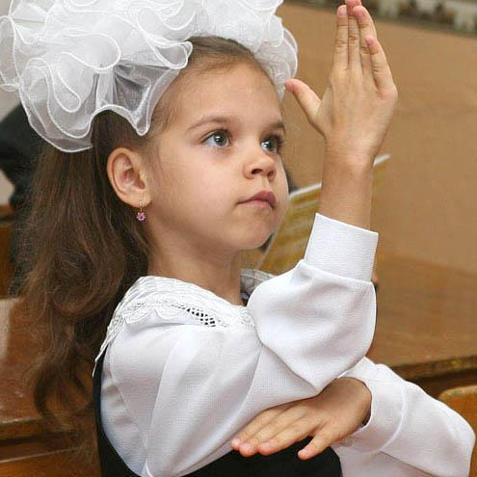


Slide 5



МИР
ОТНОШЕНИЕ К ЗДОРОВЬЮ
ОТЕЧЕСТВО
ТРУД
ОТНОШЕНИЕ К СВОЕМУ «Я»
ОТНОШЕНИЕ К ЛЮДЯМ
КУЛЬТУРА
ТОЛЕРАНТНОСТЬ
ЗНАНИЯ
СЕМЬЯ

Slide 6

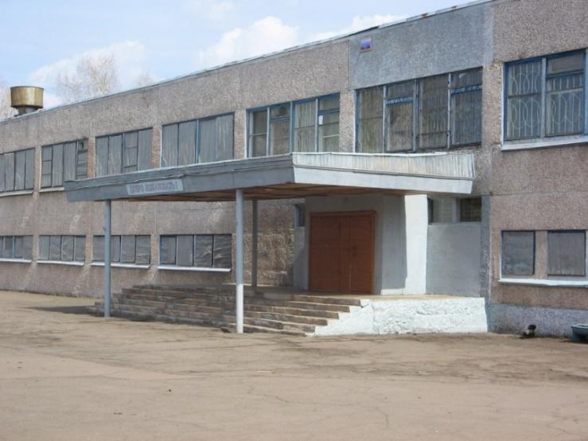


Куда пойти? Чем мне заняться?
Как стать успешным? Целей добиваться?
Упорным стать, провалов не бояться?
Уметь найти в конфликтах компромисс?
Карьеру сделать и услышать «Бис»!!!
Научить учиться
Научить жить
Научить жить
вместе
Научить работать и зарабатывать
Prezentacii.com

Slide 7


ЛИЧНОСТНОЕ САМООПРЕДЕЛЕНИЕ
Задача школы:
«Подготовка
детей к
будущей
профессии»
ПРОФЕССИОНАЛЬНОЕ САМООПРЕДЕЛЕНИЕ
СОЦИАЛЬНОЕ САМООПРЕДЕЛЕНИЕ

Slide 8

Множественность видов деятельности

Slide 9

Новая модель жизненного самоопределения молодого поколения
ШКОЛА
РОДИТЕЛИ
ВНЕШКОЛЬНЫЕ
УЧРЕЖДЕНИЯ
ОБЩЕСТВЕННОСТЬ
ПРОИЗВОДСТВЕННЫЕ КОЛЛЕКТИВЫ

Slide 10

Цель
Разработать комплекс вариативных образовательных траекторий обучающихся для профессионального и личностного самоопределения выпускников с учётом возрастных особенностей обучающихся.

Slide 11
Задачи программы:
1. Изучить теоретическую базу данного вопроса.
2. Определить направленность вариативных образовательных траекторий с учетом выявленных потребностей обучающихся.
3. Разработать в рамках ООП часть учебного плана, формируемую участниками образовательного процесса, в соответствии с профессиональной направленностью вариативных образовательных траекторий.
4. Создать психолого – педагогические условия, обеспечивающие готовность к реализации личностного и профессионального самоопределения в процессе образовательной деятельности.
5. Разработать комплекс мероприятий по осуществлению профориентационной деятельности.
6. Сформировать пакет диагностического инструментария для проведения мониторинга эффективности формирования личностного и профессионального самоопределения.
7. Составить приложение к ООП «Комплекс вариативных образовательных траектории обучающихся как фактор профессионального и личностного самоопределения».

Slide 12
В программе участвуют: 140 учеников, обучающихся 1, 5, 7 классов, 30 человек педагогического состава.
1. Диагностическо-прогностический этап (2014 год, 1 полугодие)
Цель этапа: установить реальное состояние образовательной среды в школе; информировать участников образовательного процесса о разработке инновационной образовательной программы.
2. Организационный этап (2014 год, 2 полугодие)
Цель этапа: создать нормативно-правовые и организационно-методические условия для реализации инновационной программы.
3. Практический этап (2015/2017 года)
Цель этапа: апробировать модель инновационной образовательной программы «Вариативные образовательные траектории школьника как фактор профессионального и личностного самоопределения»
4. Коррекционно-обобщающий этап (2017 год)
Цель этапа: оценить эффективность реализации программы «Вариативные образовательные траектории школьника как фактор профессионального и личностного самоопределения».

Slide 13
Пять возрастных отделений
5. Отделение старшей школы самоопределения Вариативная среда
«Профильная школа 10-11 классы»
4. Общеобразовательное отделение самоопределения Вариативная среда
«Предпрофильная школа 8-9 классы»
Общеобразовательное отделение самореализации Вариативная среда
«Подростковая школа 5-7 классы»
2. Начальное отделение самореализации
Вариативная среда
«Урочная и внеурочная деятельность
младшего школьника 1-4 классы»
Подготовительное отделение
профессиональной ориентации «Предшкольник»

Slide 14
У выпускника среднего общего образования сформированы специальные учебные умения и навыки для конкурсного поступления в учебные заведения. Мотивированный на образование и самообразование в течение всей своей жизни.
Выпускник основного общего образования осознанно делает выбор будущей профессии, профессионального учебного заведения или профиля в старшей школе.
Ученик 5- 7 классов, умеющий учиться и считающий образование высшей ценностью.
Обучающийся 1-4 классов умеющий и желающий учиться, развивающий свои способности в соответствии с природными задатками.
Будущий обучающийся, желающий учиться и заниматься дополнительным образованием.

Slide 15
Комплекс (лат. Complex – связь, сочетание)-система, совокупность чего – либо, объединённого вместе, имеющего общее предназначение, и отвечающего какой – либо определённой общей цели.
Википедия
Комплекс вариативно – образовательных траекторий – это система взаимосвязных, целенаправленных действий, мероприятий направленных на оказание помощи в решении возникающих затруднений при построении индивидуальных образовательных маршрутов у обучающихся.

Slide 16
КОМПЛЕКС ВОТ
НАПРАВЛЕННОСТЬ
ПРОЕКТНО –ИССЛЕДОВАТЕЛЬСКАЯ ДЕЯТЕЛЬНОСТЬ
ПОРТФЕЛЬ ДОСТИЖЕНИЙ
ПСИХОЛОГО _ ПЕДАГОГИЧЕСКОЕ СОПРОВОЖДЕНИЕ
ИНДИВИДУАЛЬНЫЙ ОБРАЗОВАТЕЛЬНЫЙ МАРШРУТ
УСЛОВИЯ РЕАЛИЗАЦИИ
СОДЕРЖАНИЕ ОБРАЗОВАНИЯ

Slide 17

1. НАПРАВЛЕННОСТЬ
Гуманитарная
Естественно – математическая
Группы формируются с учётом возможности:
- интересов, склонностей, способностей обучающихся;
- дополнительного образования (сетевое взаимодействие с социально - культурными учреждениями города ЭБЦ, ДТДиМ, ДЮСШ);
- внеурочной деятельности в школе;
- курсов учебного плана ОУ.
Художественно – эстетическая
Оборонно-спортивная

Slide 18


2. ПРОЕКТНО –ИССЛЕДОВАТЕЛЬСКАЯ ДЕЯТЕЛЬНОСТЬ
ГРУППОВАЯ
ИНДИВИДУАЛЬНАЯ

Slide 19

3. ПОРТФЕЛЬ ДОСТИЖЕНИЙ

Slide 20
4. ИНДИВИДУАЛЬНО – ОБРАЗОВАТЕЛЬНЫЙ МАРШРУТ для учащихся 1, 5, 7 классов
Карта
индивидуального
образовательного маршрута
ученика _______класса
ФИО___________________________
Направленность___________________
Предметы учебного плана.
Курсы школьного компонента.
Внеурочная деятельность.
Дополнительное образование.
Индивидуальный учебный проект.
Портфель достижений.

Slide 21
5. СОДЕРЖАНИЕ ОБРАЗОВАНИЯ
Программы в рамках ООП
Технологии
обучения
модифицированные и авторские программы:
курсов внеурочной деятельности,
элективных курсов,
курсов по выбору,
дополнительного образования,
- разноуровневого обучения,
- диалоговые технологии обучения,
- модульные технологии обучения,
-эвристические технологии обучения,
-индивидуализированные технологии обучения

Slide 22
ВИДЫ ДЕЯТЕЛЬНОСТИ
Содержание образования
УРОЧНАЯ
ВНЕ УРОЧНАЯ
ВНЕ КЛАССНАЯ

Slide 23
УРОЧНАЯ ДЕЯТЕЛЬНОСТЬ
«10-11 классы»
- Реализуются программы профильного обучения.
«8-9 классы» - предпрофильная подготовка
Введение элективных курсов в учебный план школы;
Составляется индивидуальный учебный план учащегося (включаются курсы по выбору: предметные, ориентационные, сетевые).
«5-7 классы»
- Освоение школьниками программ углубленного изучения отдельных предметов;
- Курсы школьного компонента.
«1-4 классы»
«Декада профессионального просвещения» - открытые уроки;
Уроки окружающего мира по теме «Профессии»;
Решение задач и выполнение заданий, в которых отражена информация о профессиональной деятельности человека.

Slide 24
ВНЕУРОЧНАЯ ДЕЯТЕЛЬНОСТЬ
«8-9 классы»
Профконсультации психолога школы;
Профдиагностика;
Профессиография (требования к профессиям).
«10-11 классы»
«5-7 классы»
Организация КТД в школе;
Работа органов самоуправления «Я - лидер».
«1-4 классы»
Классные часы «Путешествие в страну профессий»;
Решение проектных и исследовательских задач «Мир профессий»;
Коллективное составление журнала «Профессиональные праздники»;
Профориентационные игры;
«Творческие мастерские», встречи с родителями «Профессии моих родителей;
Посещение кружков, спортивных секций и общественных объединений в школе.
Notes:
Екций в школе

Slide 25



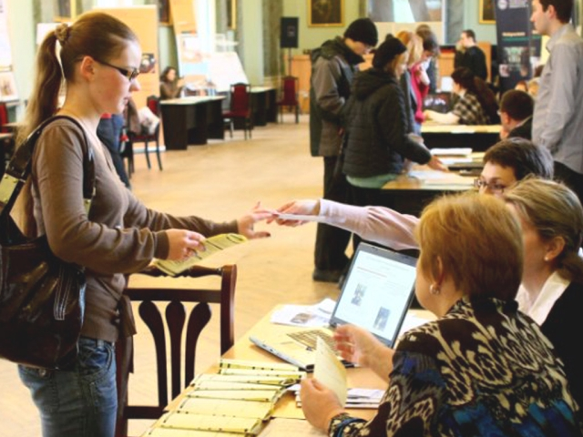

ВНЕКЛАССНАЯ
ДЕЯТЕЛЬНОСТЬ
«10-11 классы»
Занятия в педагогических классах на базе БПК №1 для учащихся 9-10 классов;
Профессиональные пробы на базе ДОУ и ОУ;
Профессиональная подготовка по специальностям (столяр, портной, водитель автомобиля, оператор ЭВМ).
«8-9 классы»
Встречи с представителями учебных заведений и организаций, «Дни открытых дверей», «Ярмарка учебных мест»;
Экскурсии в профессиональные учебные учреждения города;
Знакомство с «Образовательной картой города Братска».
«1-4 классы»
Дополнительное образование детей;
Экскурсии на предприятия города;
Выход в культурные учреждения города.
«5-7 классы»
Notes:
Екций в школе

Slide 26
6. ПСИХОЛОГО – ПЕДАГОГИЧЕСКОЕ СОПРОВОЖДЕНИЕ
Программа.
Консультационный пункт.
Кадры.
Коррекционная работа.
Методическая работа.
Мониторинг профилизации:
- Ценностные ориентиры;
- Нравственная позиция;
- Учебные возможности

Slide 27
7. УСЛОВИЯ ДЛЯ РЕАЛИЗАЦИИ
ПРОГРАММЫ
1. Нормативно – правовая база.
2. Материально – техническая база.
3. Кадры.

Slide 28
КОМПЛЕКС ВОТ
НАПРАВЛЕННОСТЬ
ПРОЕКТНО –ИССЛЕДОВАТЕЛЬСКАЯ ДЕЯТЕЛЬНОСТЬ
ПОРТФЕЛЬ ДОСТИЖЕНИЙ
ПСИХОЛОГО _ ПЕДАГОГИЧЕСКОЕ СОПРОВОЖДЕНИЕ
ИНДИВИДУАЛЬНЫЙ ОБРАЗОВАТЕЛЬНЫЙ МАРШРУТ
УСЛОВИЯ РЕАЛИЗАЦИИ
СОДЕРЖАНИЕ ОБРАЗОВАНИЯ

Slide 29
ОЖИДАЕМЫЕ РЕЗУЛЬТАТЫ
Созданы направленности вариативных образовательных траекторий с учетом выявленных потребностей обучающихся.
Разработана в рамках ООП часть учебного плана, формируемая участниками образовательного процесса в соответствии с профессиональной направленностью вариативных образовательных траекторий.
Созданы психолого – педагогические условия, обеспечивающие готовность к реализации личностного и профессионального самоопределения в процессе образовательной деятельности.
Разработан комплекс мероприятий по осуществлению профориентационной деятельности.

Slide 30
ОЖИДАЕМЫЕ РЕЗУЛЬТАТЫ
Сформирован пакет диагностического инструментария для проведения мониторинга эффективности формирования личностного и профессионального самоопределения.
Составлено приложение к ООП «Комплекс вариативных образовательных траектории обучающихся как фактор профессионального и личностного самоопределения».

Slide 31
Продукт деятельности ВЫПУСКНИКА
ЗНАНИЯ
УМЕНИЯ
ПОЗНАВАТЕЛЬНЫЕ
ВОЗМОЖНОСТИ
ЦЕННОСТНЫЕ ОРИЕНТИРЫ

Slide 32
Программа «Вариативные образовательные траектории обучающихся как фактор профессионального и личностного самоопределения»
обеспечит подготовку
обучающихся к осмысленному зрелому выбору профессии

Slide 33
СПАСИБО
ЗА
ВНИМАНИЕ!

